Slide 1



Удвоенные согласные

Slide 2
Девиз: шагаем вперёд
с друзьями вместе
Багаж знаний

Slide 3

ШО-ССЕ
ШОСС-Е
ШОС-СЕ

Slide 4
Двойные согласные
Одну букву оставляют на строке
Другую переносят
Шос-се

Slide 5
«Назови одним словом»
День недели после пятницы-
СУББОТА
Игра на льду на коньках в небольшой мяч или шайбу -
ХОККЕЙ
Летняя пристройка к дому -
ТЕРРАСА
Место, где продают билеты-
КАССА
Искусственный водоём -
БАССЕЙН

Slide 6
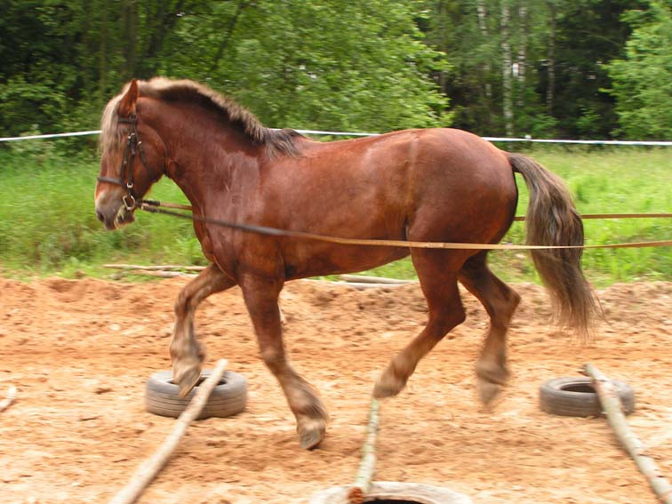
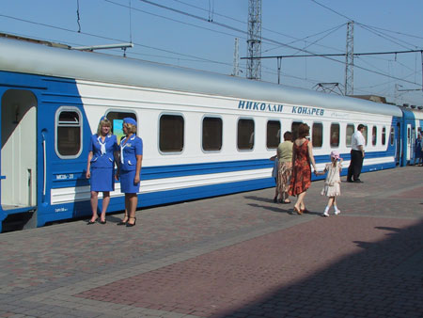
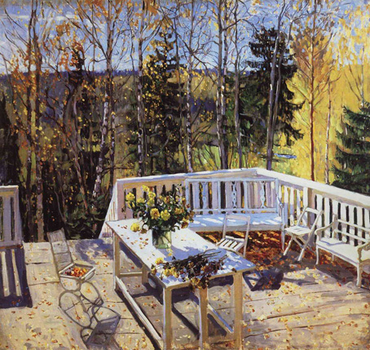
вожжи -
перрон -
терраса -

Slide 7









л
с
лл или л
сс или с
нн или н
нн
лл
сс
н

Slide 8
л
с
а…ея
лл
лл
нн
сс
н

Slide 9
л
с
а…ый
л
лл
нн
сс
н

Slide 10
л
с
ма…а
сс
лл
нн
сс
н

Slide 11
л
с
кра…ный
с
лл
нн
сс
н

Slide 12
л
с
н
зим…ий
лл
нн
сс
н

Slide 13
л
с
нн
осе… ий
лл
нн
сс
н

Slide 14
м
б
мм или м
бб или б
кк или к
кк
мм
бб
к

Slide 15
м
б
килогра…
мм
мм
кк
бб
к

Slide 16
м
б
кор…
м
мм
кк
бб
к

Slide 17
м
б
со…ачка
б
мм
кк
бб
к

Slide 18
м
б
су…ота
бб
мм
кк
бб
к

Slide 19
м
б
хо…ей
кк
мм
кк
бб
к

Slide 20
м
б
а…уратный
кк
мм
кк
бб
к

Slide 21
м
б
ку…ла
к
мм
кк
бб
к

Slide 22
пп
л
с
лл или л
сс или с
пп или п
п
лл
сс

Slide 23
пп
с
л
гру…а
пп
лл
п
сс

Slide 24
пп
с
л
ра…каз
сс
лл
п
сс

Slide 25
пп
с
л
тро…ейбус
лл
лл
п
сс

Slide 26
пп
с
л
ма…ло
с
лл
п
сс

Slide 27
пп
с
л
Ро…ия
сс
лл
п
сс

Slide 28


Здравствуйте!!!

Slide 29


Slide 32


Slide 33
Во…и, …ора, гри… и ка…а,
па…ажир, пе…он, те…аса,
а…етит и телегра…а,
хо…еист и орфогра…а.
Мы слова такие слышим
и с двойной согласной пишем.

Slide 34
Во…и, …ора, гри… и ка…а,
па…ажир, пе…он, те…аса,
а…етит и телегра…а,
хо…еист и орфогра…а.

Slide 35
Вожжи, ссора, грипп и касса,
пассажир, перрон, терраса,
аппетит и телеграмма,
хоккеист и орфограмма.

Slide 36
Дополни предложения словами с двойными согласными, подходящими по смыслу:
_______ ребят идет на экскурсию в парк.
Ученики писали ______ об экскурсии.

Slide 37
рефлексия
Вы считаете, что урок прошел для вас плодотворно, с пользой. Вы научились и можете помочь другим.
Вы считаете, что научились, но вам нужна ещё помощь.
Вы считаете, что было трудно на уроке.

